Slide 1

Нагрузочное тестирование:
Нестандартные методы анализа потока данных в java приложениях.
Выполнил: Журин Сергей Владимирович
Performance lab.
Инженер по производительности ПО

Slide 2
Содержание
Введение
  Описание ситуации
  Предпосылки к докладу
  О чем мой доклад
Общая часть
  Стандартные средства анализа потока данных
  Модификация java byte code’а
  Примеры проектов
    Переход на новую БД
    Анализ ночного профиля
Вопросы и ответы
Notes:
Мой доклад посвящен нестандартному методу анализа потока данных в java приложениях
Начну я с введения,
Опишу ситуацию, в которой мы находимся
Потом расскажу про причины, почему вообще возникают задачи анализа потока данных
В общей части я сделаю некоторый обзор одних из самых распространенных инструментов
Потом расскажу про мой инструмент
Приведу пару проектов, в которых мы использовали наш инструмент
Ни у в заключении, опишу некоторые плюсы и минусы

Slide 3
Введение: Описание ситуации
Описание:
Есть система, которая что-то делает
В этой системе существует некоторый поток данных
Чтобы обрабатывать этот поток данных требуются ресурсы
Проблема:
Нам нужно получить некоторую информацию о потоке данных
Notes:
Рассмотрим некоторую компанию, и у компании есть система, которая выполняет какую-то полезную работу (например система документооборота)
Есть пользователь, который заходит на web-страничку, и работает, что-то делает с документами.
Пользователь что-то нажал, и инициировал некоторый поток данных,
Сформировался запрос к web-серверу, web-сервер перенаправил этот запрос, потом данные потекли сюда, сюда, записались в БД, пользователю вернулся ответ «ОК»
Это формирует поток данных как между системами, так и внутри одной системы.
Соответственно, чтобы обрабатывать этот поток данных требуются ресурсы, серверов приложений, ресурсы БД, и т.д.
И иногда возникают ситуации, когда вам нужно получить информацию о потоках в вашей системе.

Slide 4


Введение: Предпосылки к задаче
Поиск проблемы:
Рост времени отображения страницы
Нехватка памяти (Out of memory exception)
Админы говорят, что сервера вот-вот загнутся
Прогнозирование:
Расширение торговой сети
Смена версии ПО, железа
Hot season
Notes:
Есть 2 наиболее распространенных случая, когда это (проанализировать поток данных) требуется сделать:
Поиск проблемы, например,
Большое время
Нехватка памяти
Проблемы с железом
И прогнозирование
В сентябре мы планируем открыть еще 20 магазинов, а наша БД выдержит дополнительную нагрузку? Другим магазинам плохо не станет?
Или будет лучше или хуже, если мы обновим версию этого компонента?
Выдержат ли наши сервера «Черную пятницу» или продажи перед новым годом?
Эти проблемы важны, так это либо потеря текущих денег, или потеря денег в бущем, а этого никто не хочет.
И каждая задача решается тем, что бы получаем информацию о потоке данных в нашей системе
В первом случае мы хотим найти место, на которое тратится слишком много времени
Какой модуль съедает всю память?
Какой процесс потребляет все ресурсы?
Что произойдет, если мы 1. 2. 3.

Slide 5

Введение: О чем мой доклад
Мой доклад об средствах для анализа потока данных
Распространенные средства:
Консультация у разработчика
Встроенный мониторинг БД
Профилирование
Использование сниффера
Самостоятельная разработка инструмента мониторинга
Что еще можно делать:
Модификация bite code’а java приложения
Notes:
Мой доклад об инструментах,
при помощи которых вы можете получить нужную информацию.
Самые распространенные инструменты: перечислены в порядке убывания популярности
Но иногда ни один из этих инструментов не дает нужного результата, и тогда, можно еще попробовать
Модифицировать bite code java приложения, как оказалось, это совсем не сложно.
Почему-то люди об этом методе не знают, а зря. И на этом методе я постараюсь сконцентрировать свой доклад.

Slide 6

Стандартные средства: Разработчик
Обратится с вопросом к разработчику или к компетентному лицу
Плюсы:
Знает свое приложение
Сможет быстро найти ответ
Минусы:
Разработчика нет (уволился)
У разработчика нет времени разбираться
Notes:
Самый крутой метод: обратиться с вопросом к разработчику, он разрабатывал систему, знает о ней все, и если чего-то не знает, то сможет написать скрипты, или подправить код, который найдет нужную информацию.
Из минусов обычно бывает, что разработчика нет, он уволился из компании,
Или продукт заказывали у сторонней организации, и исходников нет.
Бывает и так, что систему разрабатывали давно, и сейчас никто уже не помнит, как там что работает, и нет времени разбираться, люди заняты другими задачами

Slide 7

Стандартные средства : Мониторинг БД
В каждой нормальной Базе Данных можно настроить мониторинг
В основном выгружается топ sql запросов по некоторым параметрам
Плюсы:
Уже реализовано
В 95% случаях этого хватает
Минусы:
Иногда нужно больше информации
Чем больше информации собирается, тем больше ресурсов требуется
Notes:
В каждой более менее распространенной БД есть функции для мониторинга.
В основном вы получаете топ sql запросов за некоторый промежуток времени
Например:
Топ запросов по потреблению CPU
Топ запросов по длительности выполнения
Топ запросов по количеству обращений
Из плюсов можно выделить, что данный мониторинг реализован, протестирован и уже используется
И в 95% случаев, если у вас проблемы с производительностью, то информации с этого мониторинга вам хватит, чтобы определить проблему.
Из минусов:
Иногда мы попадаем в ситуацию 5%, когда собираемой информации нам не хватает, и приходится настраивать более детальный сбор информации, а
это
Иногда просто нельзя сделать, то есть у нас слишком специфические запросы
Если сделать можно, то это требует больше ресурсов БД, а они тоже ограничены

Slide 8
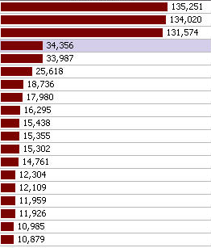
Стандартные средства: Профилирование кода
Профилирование – мониторинг кода приложения
Плюсы:
Уже реализовано
В 95% случаях этого хватает
Минусы:
Иногда нужно больше информации
Чем больше информации собирается, тем больше ресурсов требуется
Notes:
Если проблем с БД сходу не видно, то, следующее, что смотрят, - это как работает код.
Для этого используются различные профилировщики.
Профилировщик позволяет вам посмотреть, сколько раз вызывался тот или иной метод, сколько времени он выполнялся (суммарно и в среднем каждый вызов),
Можно смотреть, как используется память.
Ну плюсы и минусы точно такие же, как и при мониторинге БД.
У вас есть готовый инструмент, который позволяет Вам смотреть стандартные вещи, и если требуется что-то большее, то это требует больше ресурсов.

Slide 9
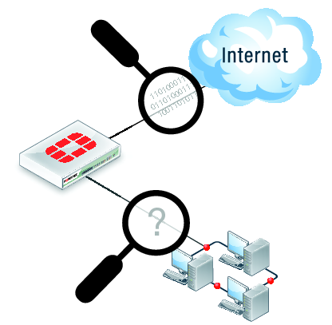
Стандартные средства: Сниффер
Сниффер – утилита, которая позволяет анализировать сетевой трафик
Плюсы:
Ловит все
Поддерживает большинство сетевых протоколов
Минусы:
Нужен парсер трафика
Notes:
Следующее распространенной средство – посмотреть, что идет по сети. Это позволяет сделать программа Wireshark и ее аналоги.
Программа устанавливается на одной машине, и отлавливает все что идет по сети к или от этой машины.
Можно настраивать фильтры, чтобы ограничивать поток информации, например, только tcp-пакеты от такого-то хоста
Из плюсов – ловит все,
Из минусов – нужно уметь доставать из трафика полезную информацию.
Например, если у вас по сети идет зашифрованная информация, то Wireshark вам покажет зашифрованную информацию, и дешифровывать вам придется самому.

Slide 10

Стандартные средства: Самостоятельно
Писать инструмент самостоятельно:
Вставить лог в чужой код
Написать отдельный инструмент
Плюсы:
В итоге Вы получаете то, что хотите
Минусы:
Время разработки
Не всегда это можно сделать, нужны исходники
Notes:
Как правило гораздо лучше взять готовый инструмент, чем изобретать велосипед.
Но иногда готовые инструменты не удовлетворяют всем нашим требованиям, поэтому приходиться разрабатывать мониторинг самостоятельно.
Плюс в этом, что вы всегда (ну ил почти всегда) получите то, что хотите.
Но на разработку требуется больше времени (особенно, если вам нужно разобраться в чужом коде).
И главный минус состоит в том, что у Вас не всегда есть исходники, системы, которую вы хотите мониторить, то есть этот метод не всегда применим.

Slide 11
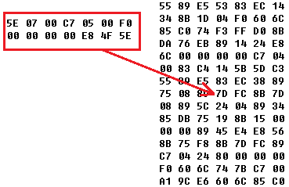
Модификация исполняемого кода
Модифицировать исполняемый код:
C/C++ – бинарные файлы “.dll”, “.exe”
Java – byte code “.class”
C# – “.net”
Плюсы:
Мы можем работать в любой ситуации
Минусы:
Очень большая сложность
Notes:
Ну а если мы все же хотим собирать статистику с системы, к которой у нас нет исходников, и стандартные инструменты нам не подходят.
Мы можем похакать исполняемый код (бинарники для C/C++, byte code для java или .net для C#)
Представим, что у нас есть файл, который содержит скомпилированный java класс.
Если мы откроем этот файл, мы увидим какие-то непонятные цифры.
2. Но это только нам не понятны эти цифры, на самом деле существует спецификация, которая четко определяет, что и за чем может идти.
Поэтому Java virtual machine может выполнять такие файлы.
3. Основная идея в том, чтобы в нужные места вставить нужные байты, чтобы полученный файл делал то, что нам нужно.
Плюс этого метода:
Мы расширяем количество ситуаций в которых мы способны работать.
Минусы:
Очень большая сложность.

Slide 12
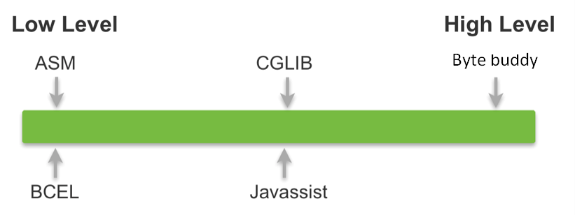
Модификация byte code’а: Обзор инструментов
ASM – быстрая и активно развивается
BCEL – относительно медленная, больше не разрабатывается
Javaassist – самый простой вариант, чтобы начать
CGLIB – надстройка над ASM, для большего удобства
Byte buddy – генерирует классы посредством DSL. Активно развивается
Notes:
Есть несколько инструментов, чтобы изменять byte code, начиная от очень низко уровневых, типа ASM, которые требуют от вам работы с byte code’ом, заканчивая высокоуровневыми, типа Byte buddy, которые позволяют вам использовать чистую Java
DSL - Domain-specific language, a computer language designed for a specific problem domain

Slide 13

Модификация byte code’а: Теория
Можно применять для:
Написание заглушек
Анализ потока через java-драйвер
Почему JAVA?
Так как необходимость данного метода у меня возникла 2 раза, и в обоих разах я модифицировал byte code к JAVA.
Notes:
Можно выделить две ситуации, когда модификация исполняемых файлов не вызывает много сложности, по крайней мере есть алгоритм решения.

Slide 14
Модификация byte code’а: Заглушки
Чтобы написать заглушку, нам нужно знать:
Методы, которые вызываются системой в драйвере
Параметры вызова этих методов
Возвращаемое методом значение
Реализация:
В начало и в конец каждого public метода мы вставляем код:
Если для данной thread’ы вызов метода был первым, то мы логируем входные параметры и возвращаемое значение.
Notes:
Заглушка – эмулятор системы, который принимает аналогичный вход, и как правило отдает простой ответ (например, что все ОК)
То есть у нас есть сложная система, мы хотим вместо нее поставить нечто простое, что отдавало бы на любой запрос простую информацию
Пусть у нас есть 2 системы:
Верхняя использует для связи со второй системой java код, исходников которого у нас нет.
Для нижней мы хотим написать заглушку.
Чтобы написать заглушку, нам нужно знать:
1. Методы, которые вызываются системой в драйвере
2. Параметры вызова этих методов
3. Возвращаемое методом значение
На основе этой информации мы можем написать заглушку.
На рисунке отображен некоторый произвольный поток данных.
Красные стрелки – начало обращения одной системы к другой.
Оранжевая – непосредственно само обращение ко второй системе.
Соответственно нам нужно логировать вызовы красных стрелок.
Реализация: В начало и в конец каждого public метода мы вставляем код: Если для данной thread’ы вызов метода был первым, то мы логируем входные параметры и возвращаемое значение.

Slide 15
Модификация byte code’а: Анализ потока
Для анализа потока через драйвер можно:
Логировать вход в драйвер, красные стрелки
Логировать выход из драйвера, оранжевые стрелки
Трудность:
Нужно определять, вызов каких методов логировать
Решение для OCI драйвера к Oracle (толстый клиент)
Логировать вызов native методов
Notes:
Если у нас стоит задача проанализировать поток через java-драйвер, то
Можно логировать вход в драйвер, красные стрелки
А можно логировать выход из драйвера, оранжевые стрелки
Если мы захотим логировать оранжевые стрелки, то столкнемся со следующей трудностью, а именно, что нам нужно как-то определять, что при вызове этого метода произойдет непосредственное обращение ко второй системе.
Для каждой конкретной ситуации бывает выгодно логировать как вход, так и выход.
На проектах, в которых я столкнулся с такой задачей, мне было проще логировать выход из драйвера.
На обоих проектах использовался java-драйвер для Orcale, а именно OCI драйвер для толстого клиента.
У этого драйвера есть особенность, что коммуникация с Oracle идет через Cшную библиотеку oci.dll, а обращение из java к dll’ке очень легко найти, и соответственно легко залогировать.

Slide 16
Примеры из практики. Переход на новую БД
Что будет если главную БД заменить на другую?
Параметры к sql-запросам?
Мониторинг БД:
  Не содержит параметры запросов
  Подробный мониторинг – убивает БД
Профилирование: не содержит параметры вызова
Wireshark: нельзя найти параметры из-за мусора
Notes:
Первый проект был связан с переходом на новый БД.
Заказчик решил с оптимизировать свои расходы и перейти с БД Oracle на совершенно другую БД (точно не могу сказать какую).
У них были магазины и склады, которые в своей маленькой БД хранили, сколько и чего было продано, остатки по товарам и прочую информацию. На сервере с БД магазина сидели демоны, которые раз в какое-то время синхронизировали информацию в магазине/складе с региональной БД.
А демоны на региональном сервере БД раз в какое-то время синхронизировали региональную БД с центральной.
__
И нашей задачей было ответить на вопрос: а будет хуже или лучше, если на центральной БД вместо Oracle установить другую БД?
__
Поскольку к Центральной БД идут sql-запросы, то было принято решение грузить другую БД sql-запросами.
И проблема была в том, что нужно было понять, какие sql-запросы идут к БД, от какой региональной БД идут какие запросы, в общем нужно было составить профиль нагрузки.
Возникла проблема достать параметры sql-запросов
Из мониторинга БД мы нашли sql-запросы, который идут к БД, но они были без параметров. То есть выбери такие-то данные с таких то таблиц, строки которых удовлетворяют неизвестным условиям =).
Отдел, который заказывал у нас тестирование из-за проблем с коммуникацией в компании или отсутствием нужного человека, в общем не смог найти специалиста, который бы нам ответил, какие значения параметров должны идти в каком запросе.
Подробный мониторинг БД – убивал БД
Мы решили пойти с другой стороны и посмотреть на демонов, но профилирование не содержит параметры вызовов методов
Wireshark содержал много мусора.
__
Эту ситуацию мы решили следующим образом:
Демоны на региональном сервере использовали java-драйвер для связи с Oracle ojdbc.jar (6 или 7 версии)
Мы вставили лог в драйвер, ну и оттуда нашли нужные параметры
Проект был спасен, все радостные пошли домой.

Slide 17
Примеры из практики. Анализ ночного профиля
Три application server’а
Запуск ночью заданий для
  расчета цен на следующий день
  дозаказ товаров
  подготовка отчетов
Задача: построить зависимость количества sql-запросов (по типам) от времени и сравнить ее с другими метриками
Notes:
Вторая задача, в которой мы патчили драйвер к Oracle была следующая:
Ночью с трех серверов запускалась пачка заданий, которая, первое и самое главное, рассчитывала цены на товары на следующий день, рассчитывала сколько товаров и куда нужно до заказать, ну и подводила итоги дня, готовила отчеты.
Информация хранилась на отдельном сервере в БД Oracle.
Задача, которую нам поставили, сводилась к следующей:
Нужно построить зависимость количество sql-запросов (по типам) от времени, и потом сравнить это с другими метриками (с длинами очередей от времени, с загрузкой ресурсов, и т. д.)
Аналогично мы решили эту проблему тем, что вставили лог в Oracle драйвер.

Slide 18
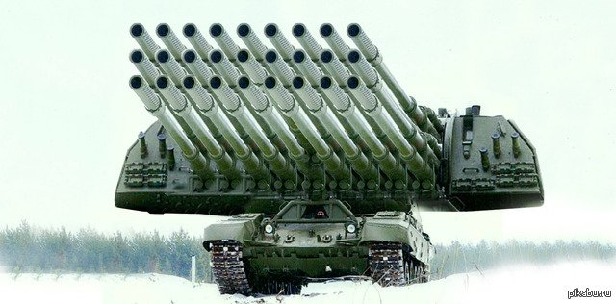
Техническая информация: что еще?
Модификация byte code’а применяется для:
Профилирования в условиях, когда нормальный профилировщик нельзя использовать
Анализ сложности кода
Безопасность
  Ограничение доступа к API
  Обфускация
Обработать напильником систему, когда нет исходников java
Notes:
Профилирование в условиях, когда нормальный профилировщик нельзя использовать, по тем или иным причинам. Здесь мы меняет исполняемый код, поэтому профилирование можем делать почти всегда (об этом есть много информации в интернете)
Анализ сложности кода приложения
Чтобы обеспечить безопасность, на уровне byte code’a
3. Для любой другой задачи, когда нет исходников java, чтобы создать свою вундервафлю
мог быть проект, который заключался в том, что есть система, которая написана 10 лет назад, исходников нет. А нужен мониторить систему. Заказчик хотел задублировать поток данных через драйвер к этой системе, чтобы потом второй дублированный поток пустить на систему мониторинга.

Slide 19
Вопросы и ответы
Презентацию выполнил:
Журин Сергей.
s.zhurin@pflb.ru
Инженер по производительности ПО
Performance lab.

